Slide 1

승강기 교체공사 방법 및 품질향상 방안
공동주택의 승강기 교체

Slide 2
Ⅰ
개요
Ⅱ
승강기 교체공사 필요성
Ⅲ
승강기 교체공사 절차
Ⅳ
주요 질의사항

Slide 3
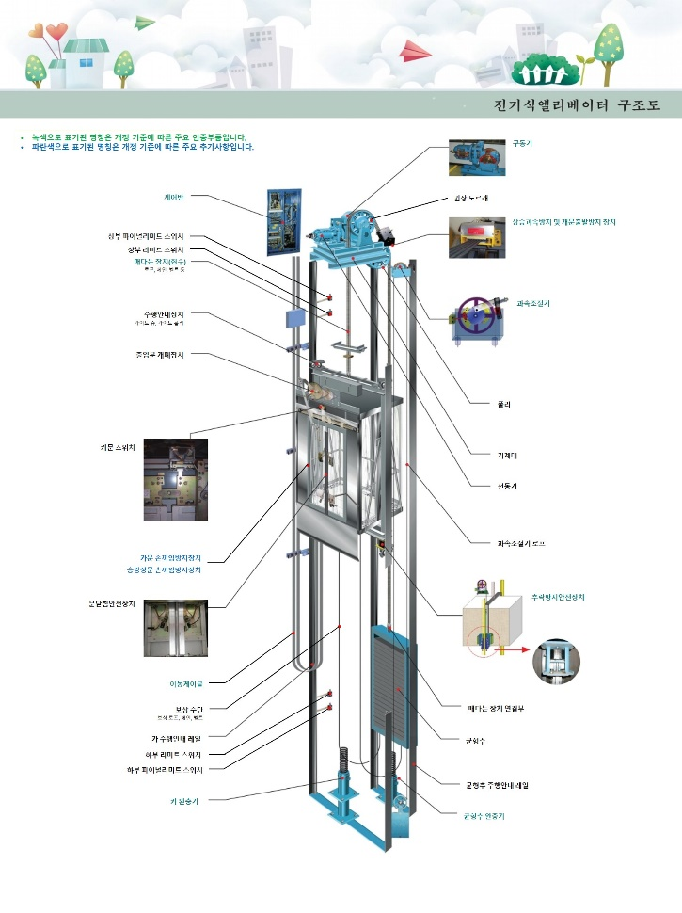
1. 개 요
승강기 란?
건축물 내부의 수직통로(승강로) 안쪽에 설치된 한쌍의 안내 레일
을 따라 사람이나 화물을 상하로 옮기는 장치로 구성은 기계, 전기,
전자, 금속, 재료, 제어, 화학 등 일반 산업분야가 모두 포함된 종합
시스템 형태이고 부품수는 약 2만여개 이다.
모더니제이션 이란?
기존의 노후화된 승강기의 부품을 교체하여 승차감 개선, 고장율
감소, 안전성 확보, 에너지 절감, 미적 효과 증대 등 단순한 내부
인테리어 변경부터 전면교체까지 다양한 범위의 승강기 성능향상
방법을 통칭하여 모더니제이션(Modernization)이라고 한다.

Slide 4
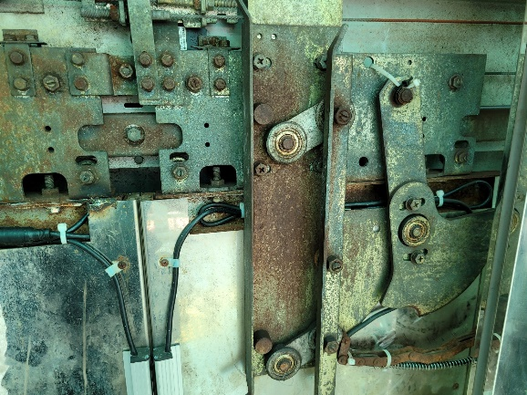
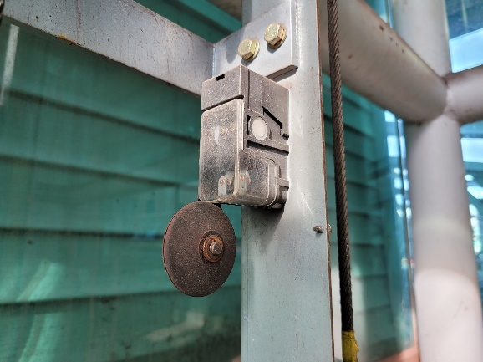
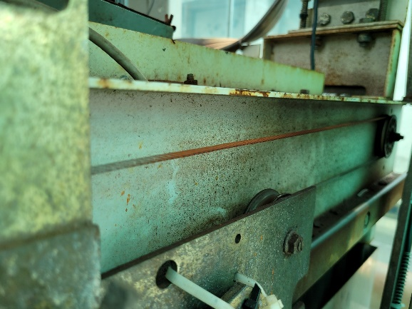
2. 승강기 교체공사 필요성
안전성 미확보
공동주택 특수성에 의한 적정 부품교체 미흡, 검사 후 지적사항 발생항목의 부품만 사후 교체, 고장발생에
따른 점검 등으로 규칙 없는 부품의 교환 주기로 인한 응급처치식 대응으로 안전성 확보 결여
방치된 노후 부품

Slide 5
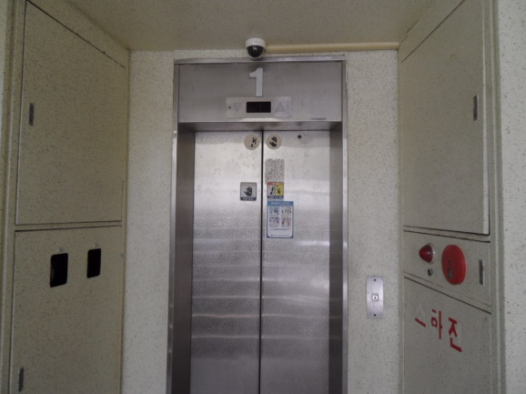
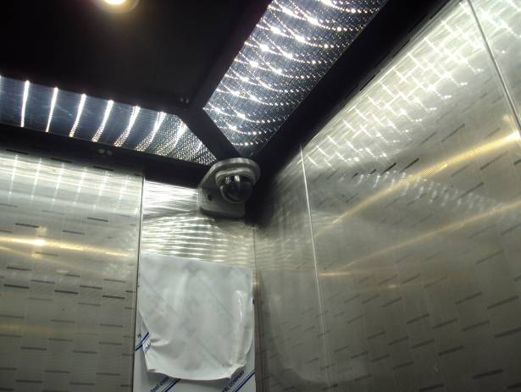
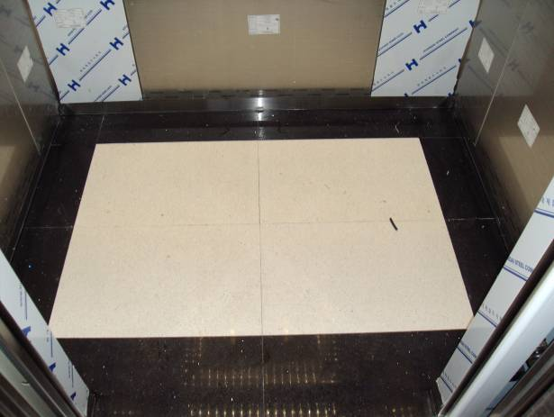
2. 승강기 교체공사 필요성
재산가치 하락
승강기는 하루에도 수많은 주민이 이용하는 필수 이동수단으로 공동주택의 얼굴에 해당하는 중요한 이미지를
부여하고 있으나 승강기의 노후화, 디자인 낙후, 안전성 결여 등으로 공동주택의 재산가치와 품격을 저하
시킴.
교체 전·후 비교

Slide 6
2. 승강기 교체공사 필요성
유지관리비 상승
공동주택 승강기의 경우 15~20년이 되면 주요 부품의 노후화로 부품의 수명이 물리적 한계치에 도달하여
고장의 증가와 잦은 부품의 교체, 단종으로 인한 부품수급의 어려움 등으로 위험요소와 유지관리비의 지속
적인 증가가 발생함.
또한, 주요 부품(구동기, 제어반 등)의 노후화로 인한 효율저하로 많은 소비전력량 발생으로 전기요금 상승
노후로 인한 사고 및 고장 증가
승강기 노후로 인한 추락사고, 끼임사고, 개문출발사고, 갇힘 사고 등이 지속적으로 발생하고 있으며, 이로
인해 입주민들은 위험에 노출
(상기 주요 사고 등에 대한 안전기준이 강화되었으나, 노후 승강기에는 미적용된 사례가 대부분임)

Slide 7

3. 승강기 교체공사 절차
3.1
승강기 교체공사 절차 요약
입주민 동의 및 교체 여부 결의
감리업체 선정(선택)
교체범위 확정 및 시방서 작성
업체 입찰공고
현장설명회
업체 선정
업체 현장실측 및 도면작성
도면 승인 및 착수회의
제품 제작
공장검수
승강기 철거 (착공)
자재 반입
시공(설치)
법정검사 및 성능검사(선택)
미비사항 보완
고객인도
차수에 따라 반복

Slide 8
3. 승강기 교체공사 절차
3.2
승강기 교체공사 절차 상세
입주민 동의 및 교체 결의
▪ 각 공동주택의 규모, 설치경과년수, 고장 등 상황에 맞게 진행하여야 하며 상당한 비용이 발생하므로
입주민의 의견 수렴이 필요함(일반적으로 고장, 민원, 수리비용 증대 등으로 검토 시작하는 경우 다수)
▪ 사전에 타 공동주택의 사례, 감리 활용, 제조업체 영업사원 면담 등을 통해 개략적인 비용, 고려사항 등을
파악할 필요가 있음
▪ 승강기 교체공사에 대한 결정은 입주자대표회의에서 결의하는 경우와 승강기 교체공사 추진위원회를
결성하여 관련 사항을 위임하는 경우가 있음
* 교체 관련 법령사항
공동주택관리법 시행규칙 – [별표1]장기수선계획의 수립기준 – 3.전기/소화/승강기 및 지능형 홈네트워크 설비 – 마.승강기 및 인양기
-> 기계장치, 제어반, 조속기(과속조절기), 도어개폐장치의 수선방법-전면교체, 수선주기- 15년
-> 와이어로프, 쉬브(도르래) 수선방법-전면교체, 수선주기 - 5년

Slide 9
3. 승강기 교체공사 절차
3.2
승강기 교체공사 절차 상세
감리업체 선정(선택)
▪ 승강기 감리는 의무적인 사항은 아니지만, 전문지식이 부족한 공동주택의 승강기 교체공사 시 설치 전
진단과정부터 설계/제조/설치/성능부문에 대한 사항을 관리감독을 대행하여 다음과 같은 이점이 있음
- 전문성에 의한 철저한 시방서 검토 및 시공관리로 입주민의 안전성 확보
- 승강기 설치업체 및 금액의 최적화 선정
- 승강기 관련 자문 및 품질 향상으로 입주민 만족도 극대화
- 각 부품의 인증 여부 및 신품 적용 확인
- 설치완료 후 성능검사를 통한 설치상태 최종평가 및 검증
▪ 공동주택 담당자들은 교체공사 시 발생가능한 많은 문제점(업체와의 마찰, 주민 상호간의 마찰 등)에
대한 부분이 감리를 통해 자유로워짐

Slide 10
3. 승강기 교체공사 절차
3.2
승강기 교체공사 절차 상세
교체범위 확정 및 시방서 작성(중요)
▪ 승강기 교체공사에서 가장 중요한 부분으로 교체범위와 시방서 내용에 따라 승강기의 안전성, 품질, 가격
에 절대적인 영향을 주는 사항임.
▪ 교체범위 선정 시 주요 고려사항
- 승강기 안전관리법에 따른 적용사항(정밀안전검사 등)
- 노후 및 고장발생 부품
- 교체 시 확장 및 증속 여부
- 건축 관련 사항(피트 파훼, 잠 교체, 기계실 변경 등)
- 기타 옵션 부문(CCTV, 에어컨, 감시반, 카 내 모니터 등)
- 교체비용(장기수선충당금)

Slide 11
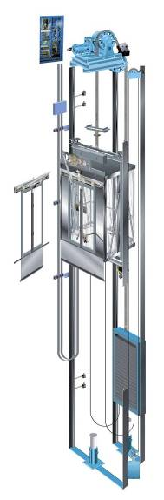
3. 승강기 교체공사 절차
3.2
승강기 교체공사 절차 상세
교체범위 확정 및 시방서 작성(중요)
<예시-교체범위 선정표>
No | 부품명 | 교체 | 재사용 | 비고
1 | 구동기 | 0
2 | 제어반 | 0
3 | 주행안내레일(가이드레일) |  | 0 | 조정 및 청소
4 | 삼방틀(잠) |  | 0 | 덧씌우기
5 | 카 | 0
6 | 승강장문 | 0
. . . .

Slide 12
3. 승강기 교체공사 절차
3.2
승강기 교체공사 절차 상세
교체범위 확정 및 시방서 작성(중요)
▪ 승강기 교체범위를 확정한 이후 승강기 교체공사 전반에 대한 모든 내용을 포괄하고 있는 시방서를 작성
하여야 함(업체 입찰 시 반드시 필요한 사항임)
▪ 시방서 주요 포함 내용
- 적용 범위 등 일반사항
- 공사계획 및 공사범위
- 비용부담 및 공사 중 안전조치사항
- 교체 승강기 관련사항(사양, 관련 설계도서, 공정표, 착공/준공 서류 일체, 품질, 유지관리,부대공사 등)
- 설치 세부사항(주요 부품 및 안전장치 설치 사항 , 시공방법 등)
- 기타 특기사항(옵션사항, 건축/전기/통신 공사 사항 등)

Slide 13
3. 승강기 교체공사 절차
3.2
승강기 교체공사 절차 상세
교체범위 확정 및 시방서 작성(중요)
<공사계획 결정 시 참조사항>
▪ 교체공사 전반에 걸쳐 실제 철거 및 시공기간을 기준으로 역순으로 일정 결정
- 교체 결정, 교체범위 확정, 업체 선정, 제작기간 등을 감안하여 실제 승강기를 이용할 수 없는 기간을
사전에 결정(실제 공사기간을 여름, 겨울 등 계절적으로 힘든 시기 지양)
- 공동주택의 설치된 승강기 전체 대수, 병렬/단독 설치, 고장발생, 민원 등을 참조하여 차수별 공사대수
사전 결정(예시 – 총 20대의 아파트의 경우 5대씩 총 4차에 걸쳐 교체)
▪ 승강기 외 부분
- 건축사항, 전기/통신 배선 사항, 폐기물 처리 사항 등을 별도로 진행할지 일괄 진행할지 결정

Slide 14
3. 승강기 교체공사 절차
3.2
승강기 교체공사 절차 상세
교체범위 확정 및 시방서 작성(중요)
<예시-공정표>

Slide 15
3. 승강기 교체공사 절차
3.2
승강기 교체공사 절차 상세
교체범위 확정 및 시방서 작성(중요)
<공사 중 안전조치사항 검토>
▪ 승강기 교체공사 중 입주민 이동대책 마련
- 병렬 설치 시 라인당 1대씩 교체
- 단독 설치 시 현장상황에 적합한 이동대책 마련
(예시 – 옥상 통로 설치 시 옥상 개방에 따른 추락 방지, 야간 통행에 따른 조명 설치, 단차 있을 시 발판
또는 계단 설치, 바닥면 미끄럼 방지 조치 등)
▪ 자재 및 폐자재 보관
- 지정된 장소에 보관구역 설정 및 안전펜스 설치, 반·출입 시 안전요원 배치, 주기적인 반출 등
▪ 공사구역 접근 금지 조치
- 공사 중 승강기에 대한 입주민의 접근을 방지하는 안내문 및 안전펜스 설치 등

Slide 16
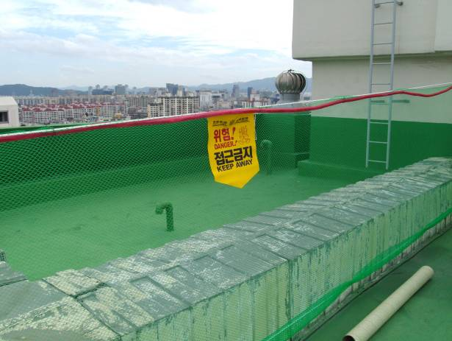
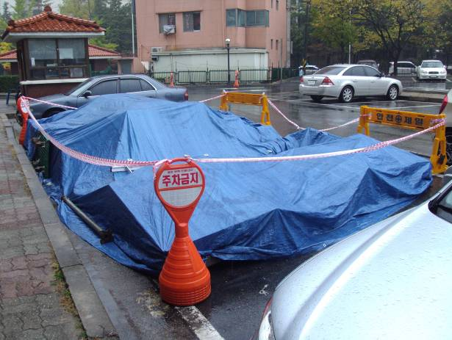
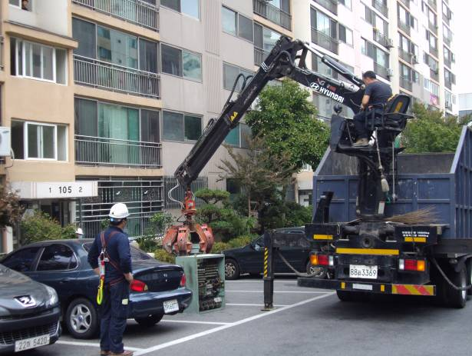
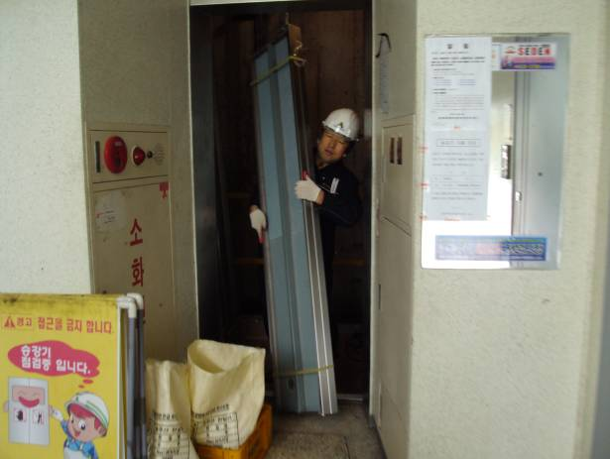
3. 승강기 교체공사 절차
3.2
승강기 교체공사 절차 상세
교체범위 확정 및 시방서 작성(중요)
<예시 - 공사 중 안전조치사항 >

Slide 17
3. 승강기 교체공사 절차
3.2
승강기 교체공사 절차 상세
업체 입찰공고/현장설명회/업체선정
▪ 주택업자 및 사업자 선정지침에 따라 입찰공고 실시
- 입찰방법, 낙찰자 결정 방법 등 공지
▪ 현장설명회 실시
- 입찰 마감 전에 입찰에 참여할 업체가 참가하는 현장설명회 실시
- 현장 특이사항, 시방서 사항 등 현장 설명
- 불명확한 부분, 업체 질의 사항 등에 대해 공식적으로 답변
▪ 업체 선정
- 입찰 마감 후 낙찰자 결정 방법에 따라 업체 선정
- 선정된 업체와 향후 일정 협의

Slide 18
3. 승강기 교체공사 절차
3.2
승강기 교체공사 절차 상세
현장실측 및 도면 승인 등
▪ 시공업체의 현장 실측 실시
- 기본 도면 작성 데이터 수집 및 도면 작성
- 시공 상 건축 문제점 발생 시 도면 작성 전 협의
▪ 도면 승인 및 의장 결정
- 도면 및 의장 승인없이 제작 불가
- 도면 승인 시 시방서 사항 반영 확인
- 의장의 경우 시방서에 재질, 두께 등을 명기하고 업체 선정 후 최종 디자인 결정
(일반적으로 업체에서 3~5개 시안 제출 후 입주자 투표 등을 통해 결정)

Slide 19
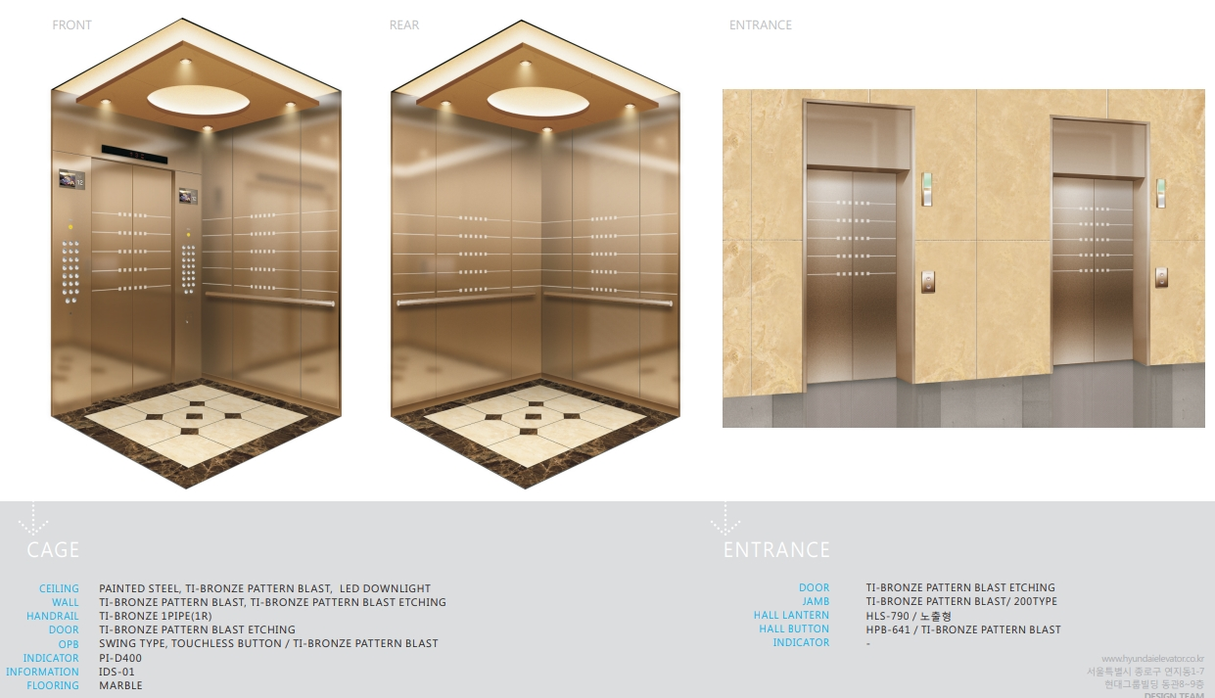
3. 승강기 교체공사 절차
3.2
승강기 교체공사 절차 상세
<예시 - 의장안 >

Slide 20
3. 승강기 교체공사 절차
3.2
승강기 교체공사 절차 상세
자재 제작/공장검수/철거/반입
▪ 도면 승인 후 자재 제작 및 발주
- 통상 도면 및 의장 승인 후 6주~8주 자재 제작 소요기간 발생
▪ 공장검수
- 주요 부품에 대한 반입 전 공장검수 실시(미비점 발견 시 보완 후 반입)
- 사전 검수 일정 협의
▪ 철거 및 자재 반입
- 자재 반입 일정에 따라 사전에 철거(안전조치 포함) 작업 실시
- 자재 반입 시 보관 장소 사전 협의(예시 – 각 동 출입구 주변 주차장 3칸)
* 의장용 자재는 별도 입고가 일반적
- 자재 반입 시 입고 검수 실시(공장에서 확인한 제품이 맞는지 여부, 운송 중 손상 여부 등)

Slide 21
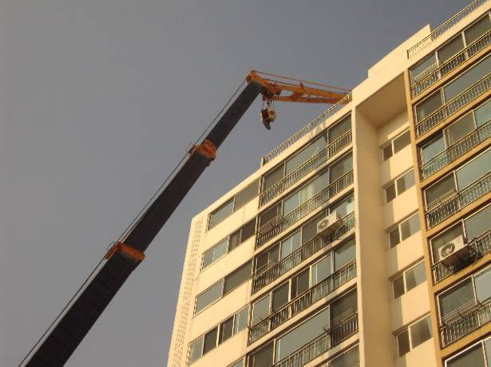
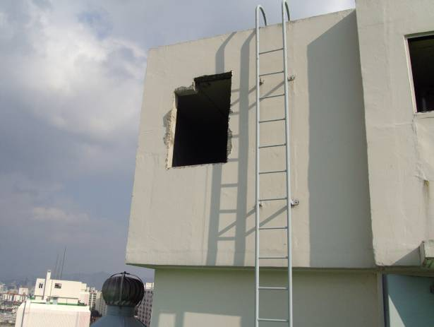
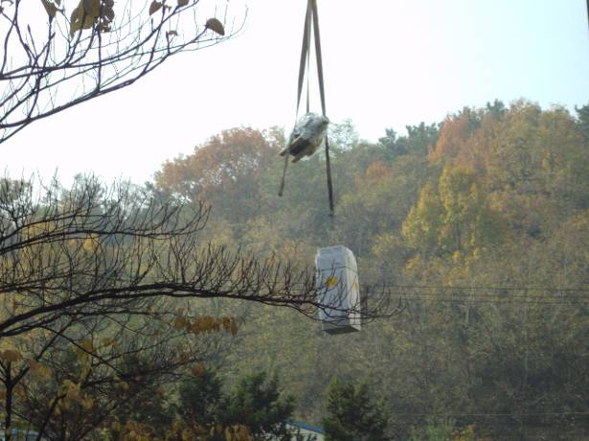
3. 승강기 교체공사 절차
3.2
승강기 교체공사 절차 상세
시공(설치)
▪ 공정표에 따른 호기별 설치 진행
양중 -> 형판 설치 -> 구동기 설치 -> 레일 설치 -> 출입구 설치 -> 카 조립 -> 배선 및 결선 -> 고속시운전
▪ 양중 관련 고려사항
- 중량물을 기계실로 올리는 작업으로 사전에 업체와 협의하여 양중방식(크레인, 승강로 상부 등)을 결정
- 건축 구조에 따라 기계실 바닥 또는 벽을 파훼하는 경우도 발생
- 안전요원, 신호수, 주변 통행 등 확실한 안전조치 필요

Slide 22
3. 승강기 교체공사 절차
3.2
승강기 교체공사 절차 상세
검사 및 인수
▪ 교체공사 완료 후 법정검사 수검(교체범위에 따라 설치검사 또는 수시검사)
- 검사 합격 이후 입주민 이용 가능
- 사전 시공계획 시 검사일 이후 보완기간 반영 권장
▪ 성능평가 실시
- 법정검사 외에 시방서에서 요구하는 사항에 대한 이행 확인
- 미비점 발견 시 보완 필요(법정검사 합격한 경우 정상운행은 가능)
▪ 인수 조건
- 법정검사 및 성능평가에 모두 적합
- 시방서에 명기된 제출서류, 부속품, 예비품 등 인수 완료
- 감시반 등 설치 시 관련 매뉴얼 인수 및 교육 완료

Slide 23
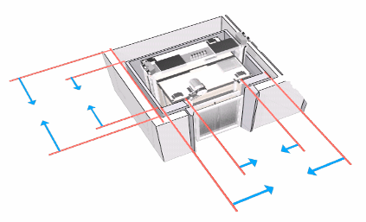
4. 주요 질의 사항
교체 시 승강기 확장, 증속 가능한지?
▪ 승강로 크기(폭, 깊이)에 따라 확장 가능 여부 결정됨
- 확장이 가능하더라도 승강로 크기 비율에 따라 표준/비표준 형태
- 출입문 확장은 승강로 크기가 가능하더라도 건축공사 수반
▪ 승강로 상부공간 및 하부공간에 따라 확장 가능 여부 결정됨
- 속도에 따른 승강로 상부공간 및 하부공간의 안전거리 만족 필요
- 증속 시 승차감(진동 및 소음)의 우려가 크므로 안내주행레일(가이드레일) 교체 권장
▪ 재사용품 등에 대한 승강기 인증 요구조건과 비교 검토 필요
d
D
A
W

Slide 24
4. 주요 질의 사항
교체 시 통상적인 재사용 부품은?
▪ 현장에 따라 상이한 부분이 있으나 다음의 부품은 대부분 재사용하는 경우가 많음
- 기계실 1차 기계대
- 주행안내레일(가이드레일)
- 출입문 문틀(삼방틀, 잠)
- 균형추
* 승강기 안전관리법 시행규칙에 따라 균형추, 기계대, 완충기 지지대, 주행안내레일 및 부속품, 출입문 문틀은 재사용하더라도 전부 교체로 인정되어 설치일자가 변경됨(정밀안전검사, 검사주기 반영)

Slide 25
4. 주요 질의 사항
승강기 안전공단에서 표준 시방서 제공 하는지?
▪ 별도로 승강기 안전공단에서 제공하는 표준 시방서는 없음
▪ 교체 사양에 대한 부분은 현장별로 상이하여 현장에 맞게 작성 필요
▪ 시방서 작성을 위한 참조 자료
- 국가를 당사자로 하는 계약에 관한 법률
- 지방자치단체를 당사자로 하는 계약에 관한 법률
- 나라장터(www.g2b.go.kr)
- 대한주택관리사협회(www.khma.org)
- 기타 주요 입찰사이트 등
- 소재지 주변 승강기 교체 진행 또는 완료 현장

Slide 26
4. 주요 질의 사항
일반적으로 설치 후 몇 년 후에 교체하는지?
▪ 현장에 따라 교체범위는 다양함(전부교체, 부분교체 등)
▪ 2016년 이후 교체한 승강기의 개략적인 사용년수는 다음과 같음(참고사항)
- 정밀안전검사에 따른 영향으로 추정
- 가장 많은 사용년수는 24년으로 5772대이며, 22년~25년의 교체분포가 가장 많음
- 오래된 건물의 경우 2회 교체한 경우도 있음
사용년수 | 15년 이하 | 16 ~ 20년 | 21 ~ 25년 | 26 ~29년 | 30년 이상
교체대수 | 130대 | 3565대 | 21468대 | 9521대 | 1587대

Slide 27
4. 주요 질의 사항
예산 부족에 따른 공사대금 할부 가능?
▪ 국토교통부 민원 질의 및 답변 요약
- 장기수선계획에 따른 승강기 교체는 같은 법 제30조 제2항에 따라 장기수선충당금을 사용하여야 함
- 장기수선충당금 사용 시 할부방식 또는 분할지급의 경우, 공동주택을 오랫동안 안전하고 효율적으로
사용하기 위해 필요한 공동주택 공용부분, 주요 시설의 교체 및 보수 등을 위한 장기수선계획에 따라
장기수선충당금을 사용하도록 하고 있는 장기수선제도의 취지 및 목적에 부합되지 않음
- 공사대금 할부 또는 분할지급 불가
- 다만, 입주자대표회의와 관리주체는 장기수선계획의 조정 가능

Slide 28
4. 주요 질의 사항
취득세 납부?
▪ 승강기 설치·수선에 따른 취득세 신고 및 납부
- 승강기를 설치 또는 수선하는 것은 지방세법에 따른 개수에 해당되므로 취득세를 자진 신고 및 납부
- 납세의무자 : 승강기가 설치되어 있는 건축물 등의 소유자
- 과표 및 세율 : 승강기 설치 또는 수선 비용 / 2%(농어촌특별세 별도)
- 기한 : 설치일 또는 수선일로부터 60일 이내(기한 초과 시 가산세)
▪ 취득세 비과세 관련
- 공동주택의 개수로 인한 취득 중 주택의 시가표준액이 9억원 이하 해당(지방세법 제9조 제6항)
- 공동주택 또는 개별주택가격은 국토교통부 부동산 공시가격 알리미 및 소재지 과세관청 홈페이지 확인
- 사용인 및 사용현황, 비용 부담 등 여러 사실관계에 따라 과세여부가 달라질 수 있으므로 해당 지자체에
문의(공동주택의 경우 주택 가격 상이)

Slide 29
4. 주요 질의 사항
공사 중 사양 변경, 문제점 발생 등 대처는?
▪ 시방서 등 계약조건에 따라 공사를 진행하는 것이 원칙이나, 부득이하게 변경이 필요한 경우에는
발주처(감리 포함) 및 시공사 간의 협의를 통해 결정 및 승인
- 관련 사항에 대해서는 반드시 회의록 작성(일자, 내용, 참석자 서명 등 반드시 기재)
- 비용 또는 공사기간 등의 변경이 발생 시에도 협의 필요
- 기타 시공사의 부주의로 인한 건축물 훼손 등이 발생할 경우 원상복구
- 문제점 발생 시 보고체계 확립
- 주요 내용 변경, 지시 불이행 등 중요한 사항들에 대해서는 가급적 정식 공문으로 요청
(추후 문제 발생 시 근거자료 필요)

Slide 30
감사합니다

